Slide 1
Карсанова Зарина Гавриловна
учитель русского языка и литературы
Государственного бюджетного общеобразовательного учреждения
средней общеобразовательной школы №8
г. Беслан Республики Северная Осетия-Алания
Урок литературы в 7 классе.
Человек должен жить прекрасным
(по рассказу Р. Брэдбери «Улыбка»)
Четвертый Всероссийский фестиваль передового педагогического опыта
"Современные методы и приемы обучения"
март - май 2016 года

Slide 2
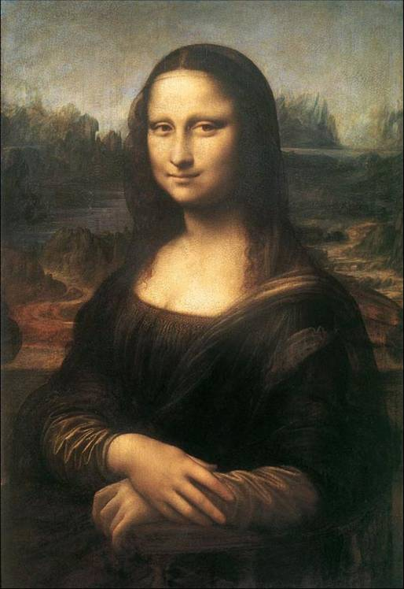

Slide 3
Толпа – сборище, скопище; множество сошедшихся вместе людей.
Общность – единство, наличие неразрывных связей.
Коллектив – группа лиц, объединённых общественно значимыми целями, интересами, общей деятельностью.

Slide 4
КРАСОТОЙ СПАСЁТСЯ МИР!
Ф.М. Достоевский

Slide 5
УНИЧТОЖЕНИЕ – СОЗИДАНИЕ
НЕНАВИСТЬ – ЛЮБОВЬ
ЗЛОСТЬ - ДОБРО

Slide 6
НЕ ДОПУСТИТЕ…
БЕРЕГИТЕ…
НЕ УНИЧТОЖАЙТЕ…
ЗАДУМАЙТЕСЬ…
БОЙТЕСЬ…
ОДУМАЙТЕСЬ…
ПОЗАБОТЬТЕСЬ…

Slide 7
«Спасибо за то, что вы открыли передо мной то прекрасное, чем должен жить человек».
К. Паустовский «Корзина с еловыми шишками»
« Ещё появится … человек с душой… Человек, у которого душа лежит к красивому».
Р.Брэдбери «Улыбка»

Slide 8
ПРЕКРАСНОЕ, ЧЕМ ДОЛЖЕН ЖИТЬ ЧЕЛОВЕК
(по рассказу Р. Брэдбери «Улыбка»)

Slide 9
1. ГОРОД, КОТОРЫЙ ПОСТРОИМ МЫ!
2. МЫ ВОССТАНОВИМ ЭТОТ РАЗРУШЕННЫЙ ГОРОД!

